Slide 1
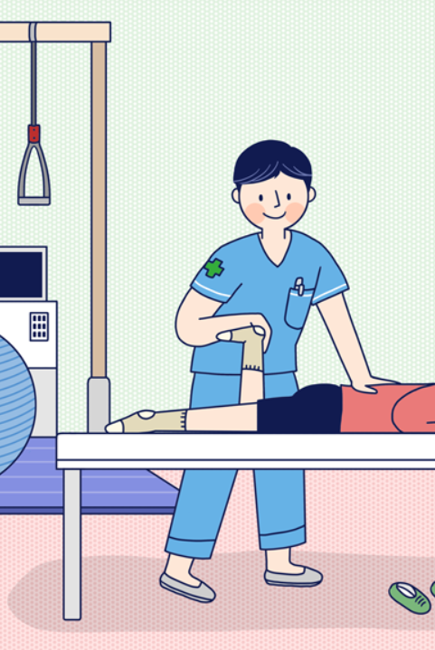
지역을 위한 파라핀 치료 가이더
201521684 김철민
201823794 이가영

Slide 2

목차
1
팀 원 및 아이디어
2
제품기능 설명
5조 명륜
아이디어 도출 과정
라즈베리 파이
웹 페이지
안드로이드 스튜디오

Slide 3
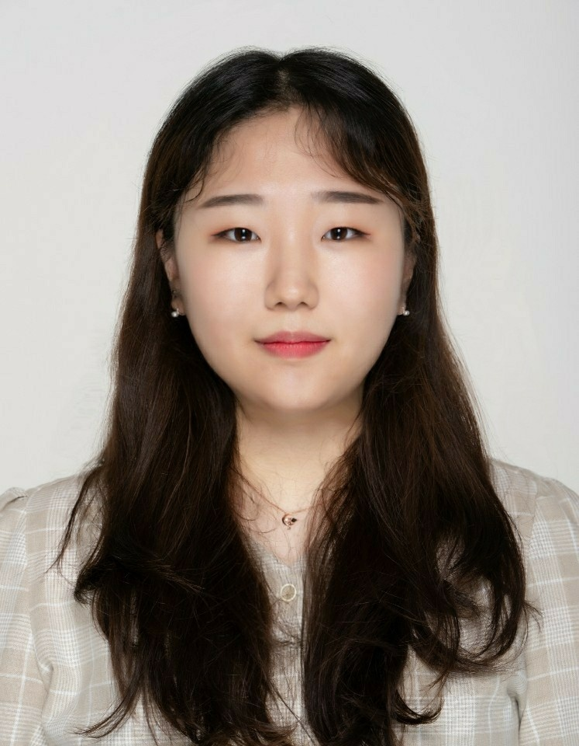
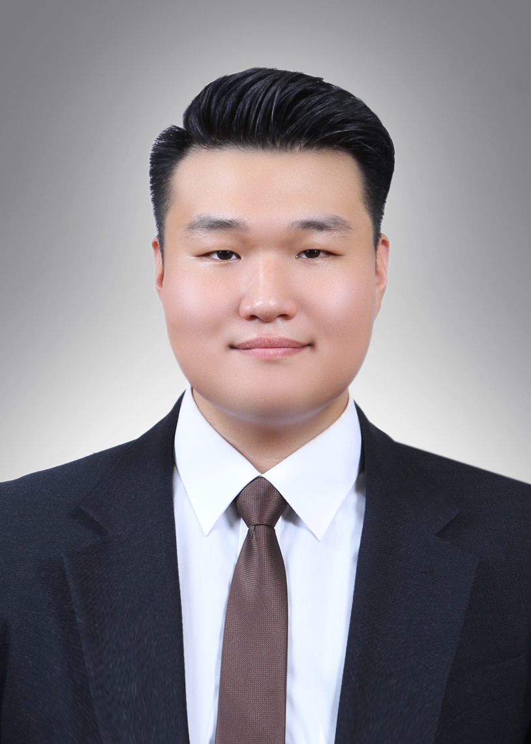
Part 1,
5조 명륜
Kangwon University Electronic Engineering
팀 장
5조 팀장 김철민
- H/W
H/W 와 S/W의 통신
5조 부 팀장 이가영
- S/W
H/W 와 S/W의 통신
부 팀 장

Slide 4
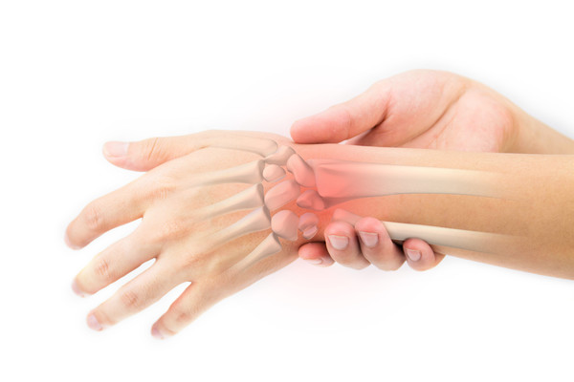
Part 1,
아이디어 도출 과정
Kangwon University Electronic Engineering
파라핀 치료란?
류마티스 관절염
관절 가동 제한
외상 후 통증

Slide 5
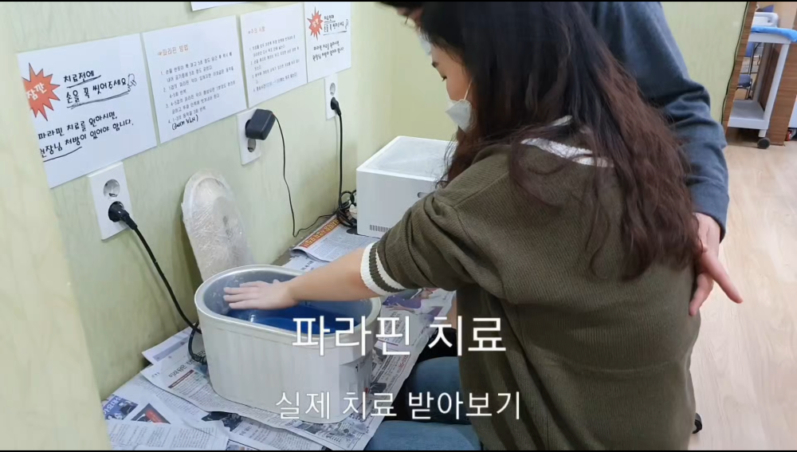
Part 1,
파라핀 치료
Kangwon University Electronic Engineering
예일 재활의학과 의원 방문
파라핀 치료 = “5회 3세트”
치료 후 느낀점
간호사의 부족한 설명
애매하게 쓰여진 설명문
부족한 설명과 설명문으로 인해 정확하지 않은 방법으로 치료를 진행함.
Notes:
간호사 언니 설명 이정도 넣었다가 이정도빼세요. -> 그리고 한번의 안내
스스로 하기에는 너무 열악한 환경 언제 빼는지와 언제 다시 넣어야 하는지 잘 모르겠다. 동영상

Slide 6




Part 1,
기대 효과
Kangwon University Electronic Engineering
지속적인 가이드

Slide 7

Part 2,
제품 기능 설명
웹 페이지
라즈베리 파이
안드로이드 스튜디오

Slide 8
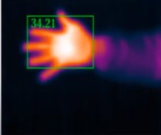
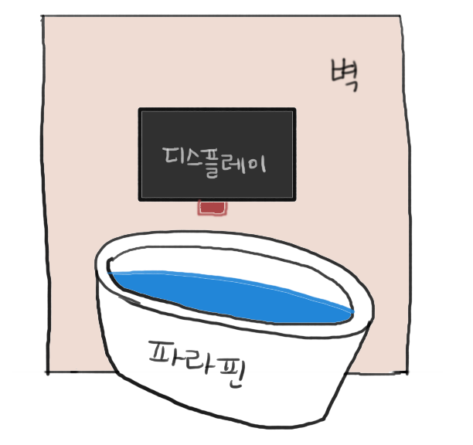
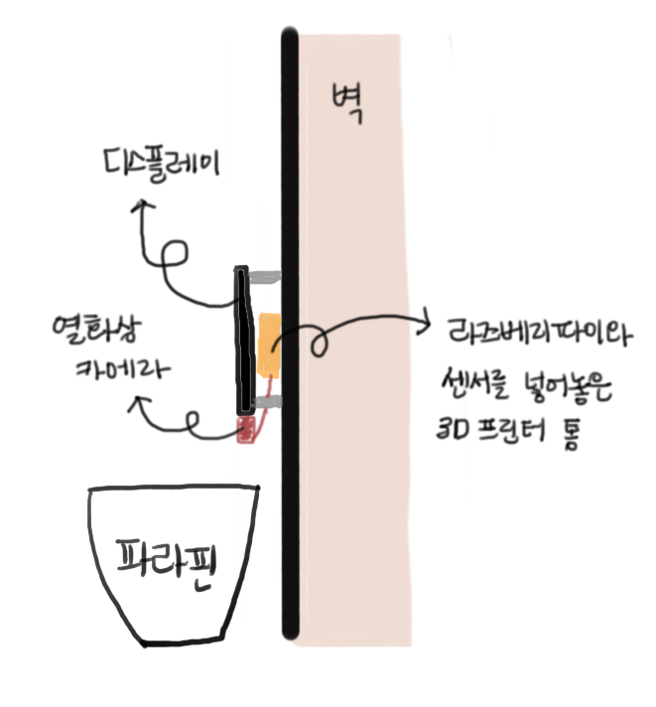
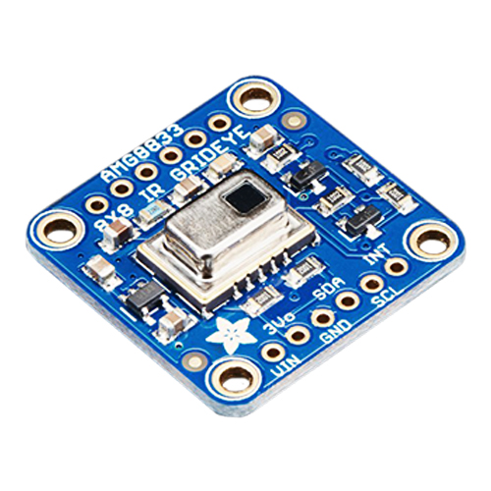
Part 2
구상도
Kangwon University Electronic Engineering

Slide 9





Part 2,
통신
Kangwon University Electronic Engineering
Wifi
HTML
Firebase
Raspberry
Android Studio
Notes:
라즈베리 파이
- Amg 8833을 사용하여 손 온도 측정
파이어 베이스
- 라즈베리에서 값을 받아 안드로이드 스튜디오로 값을 보내준다.
안드로이드 스튜디오
- 파이어베이스에서 값을 받으면
다음 가이드 안내 화면으로 넘어간다.

Slide 10
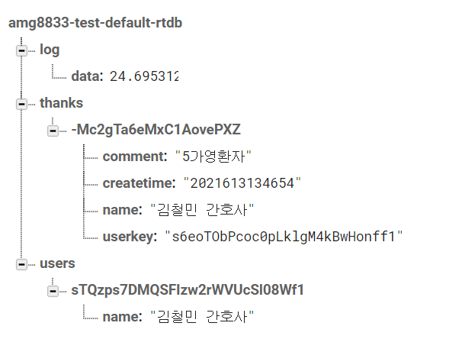
Part 2,
파이어 베이스
Kangwon University Electronic Engineering
파이어 베이스 데이터 값

Slide 11
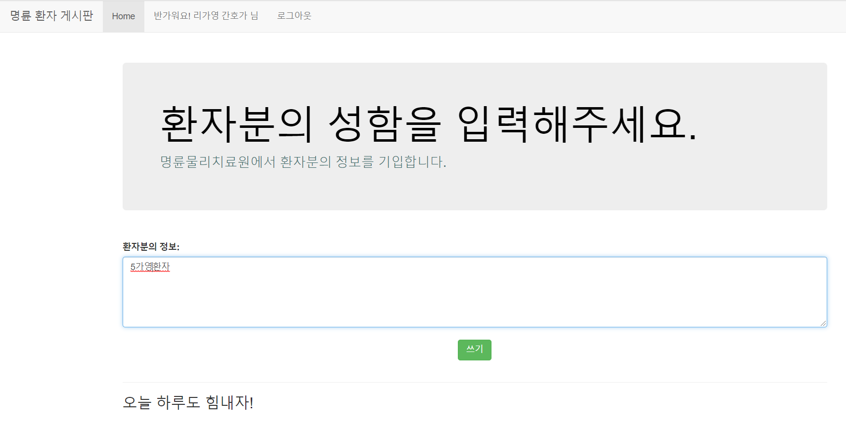
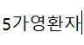
Part 2,
웹 페이지 구성
Kangwon University Electronic Engineering
웹 페이지

Slide 12
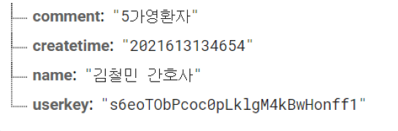
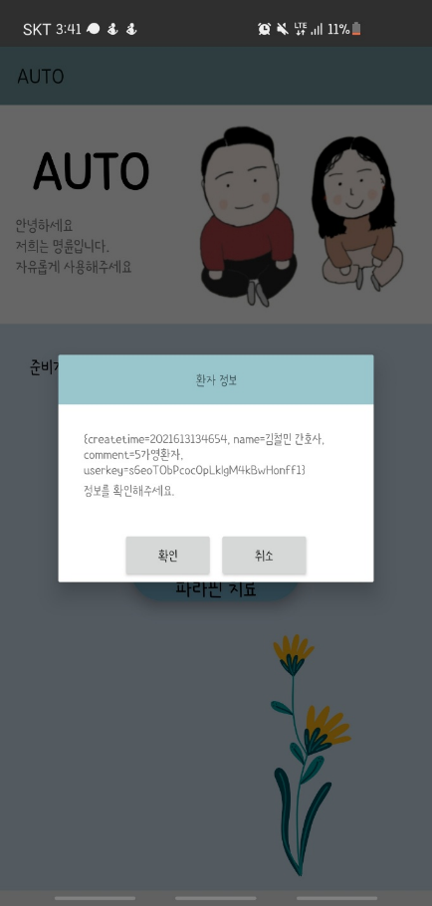
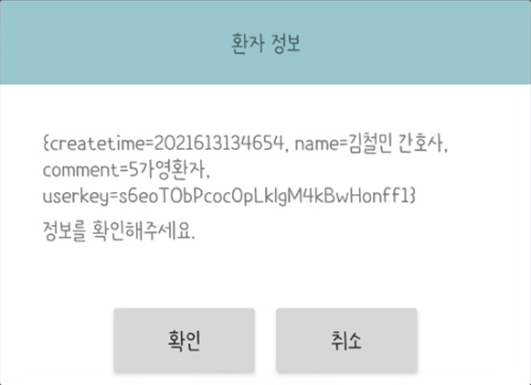
Part 2,
안드로이드 스튜디오
Kangwon University Electronic Engineering
환자 정보 확인

Slide 13
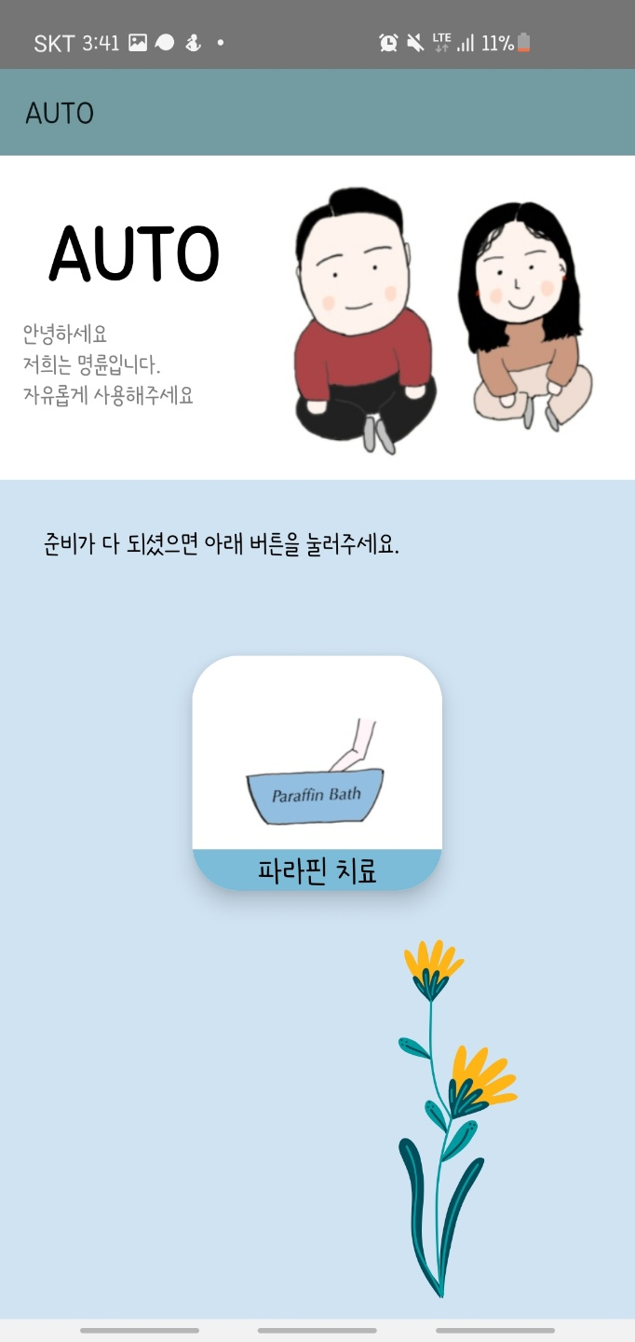
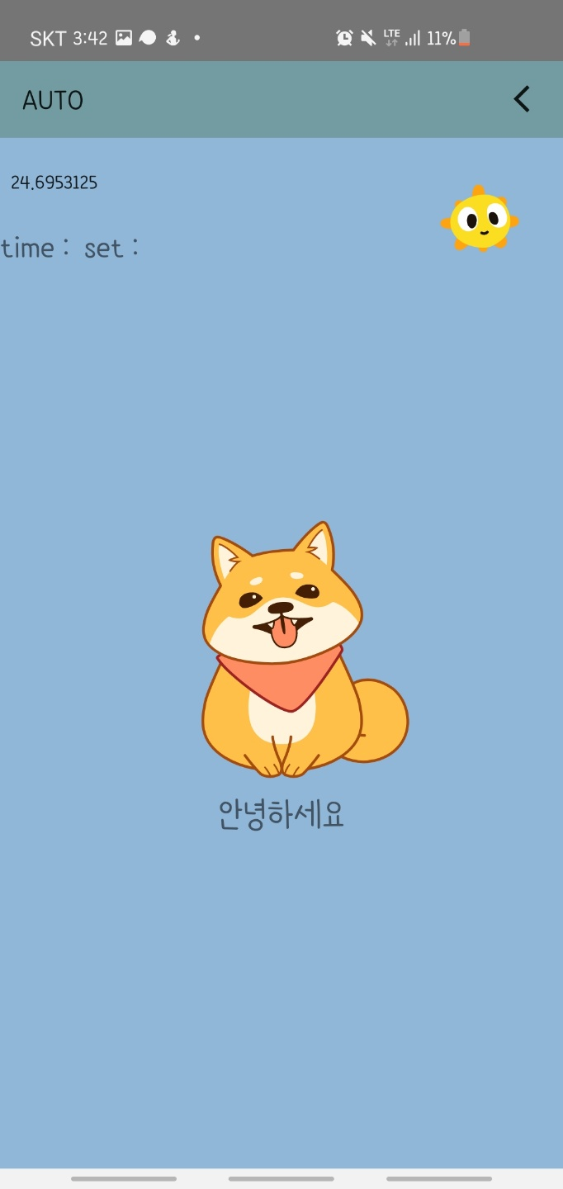
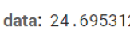
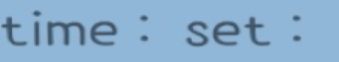
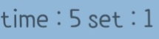
Part 2,
안드로이드 스튜디오
Kangwon University Electronic Engineering
메인 화면 및 파라핀 치료 시작

Slide 14
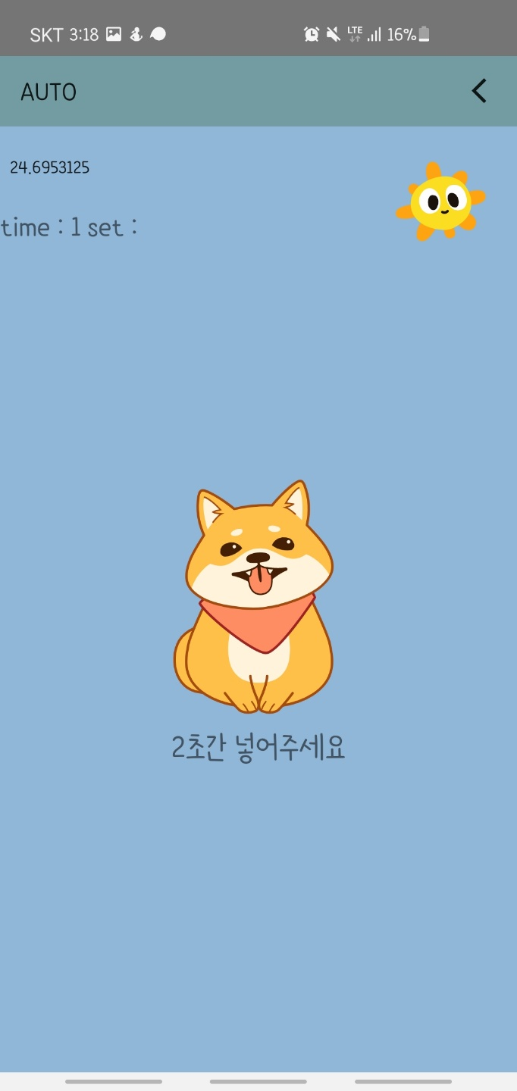
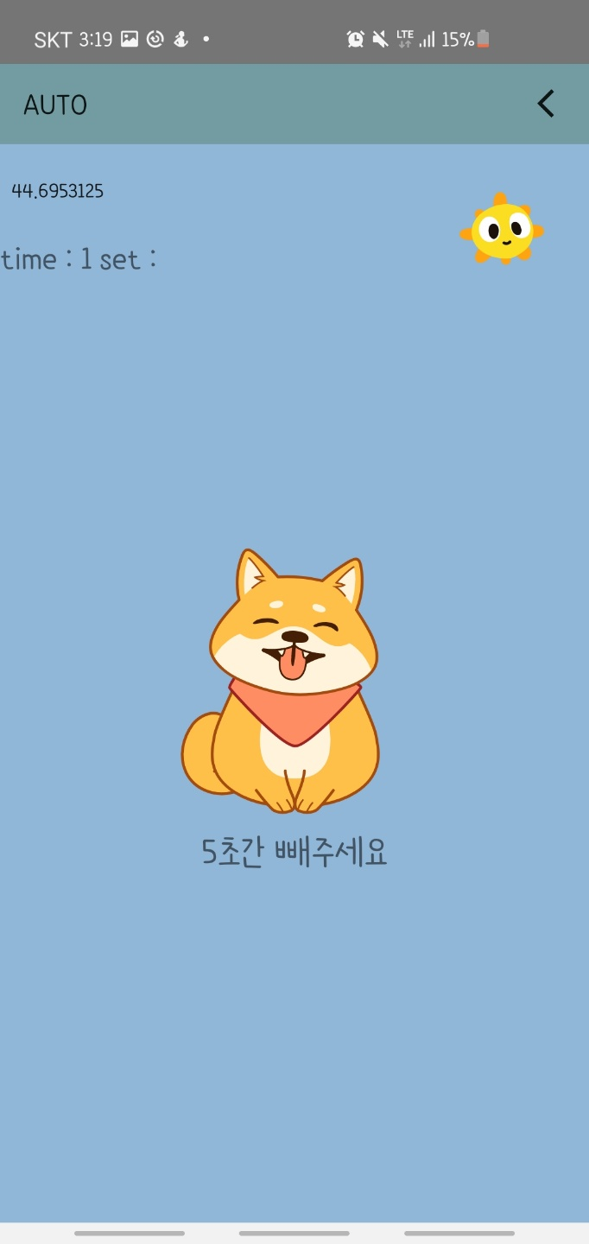
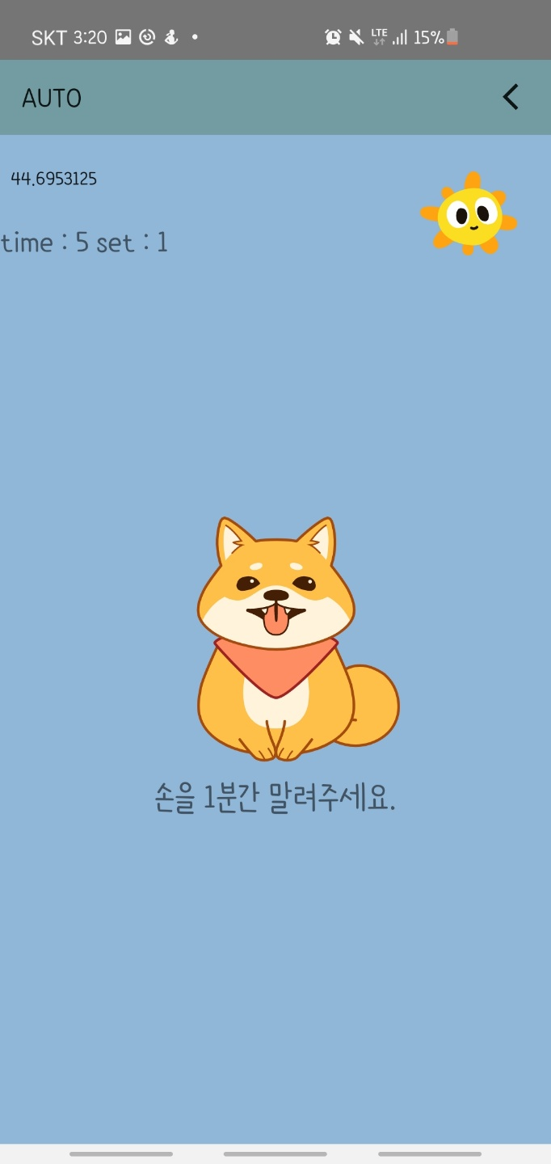
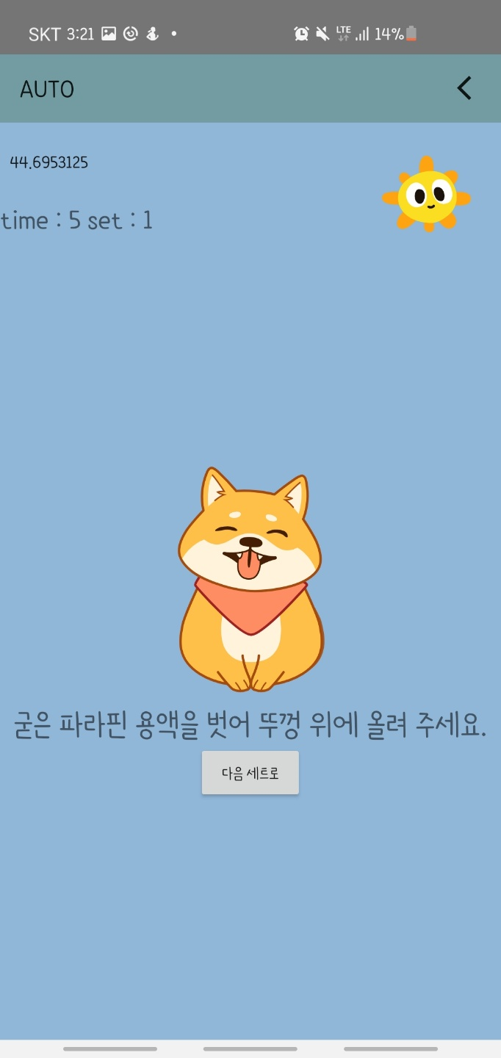
Part 2,
안드로이드 스튜디오
Kangwon University Electronic Engineering
파라핀 치료 과정
2초간 넣어주세요.
손을 1분간 말려주세요.
5초간 빼주세요.
굳은 파라핀 용액을 벗어 뚜껑 위에 올려 주세요.

Slide 15
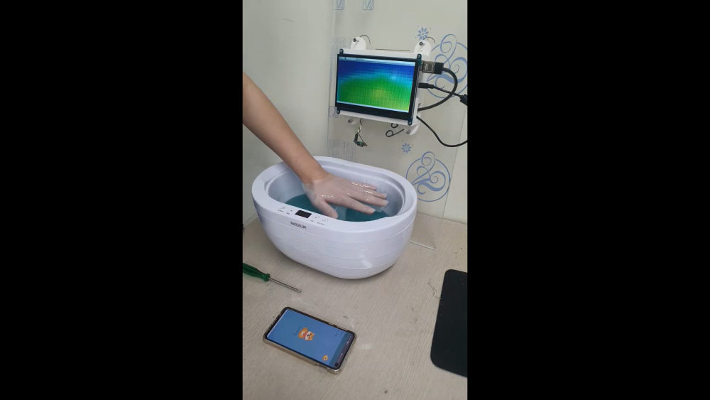
Part 2,
안드로이드 스튜디오
Kangwon University Electronic Engineering
파라핀 치료 과정

Slide 16
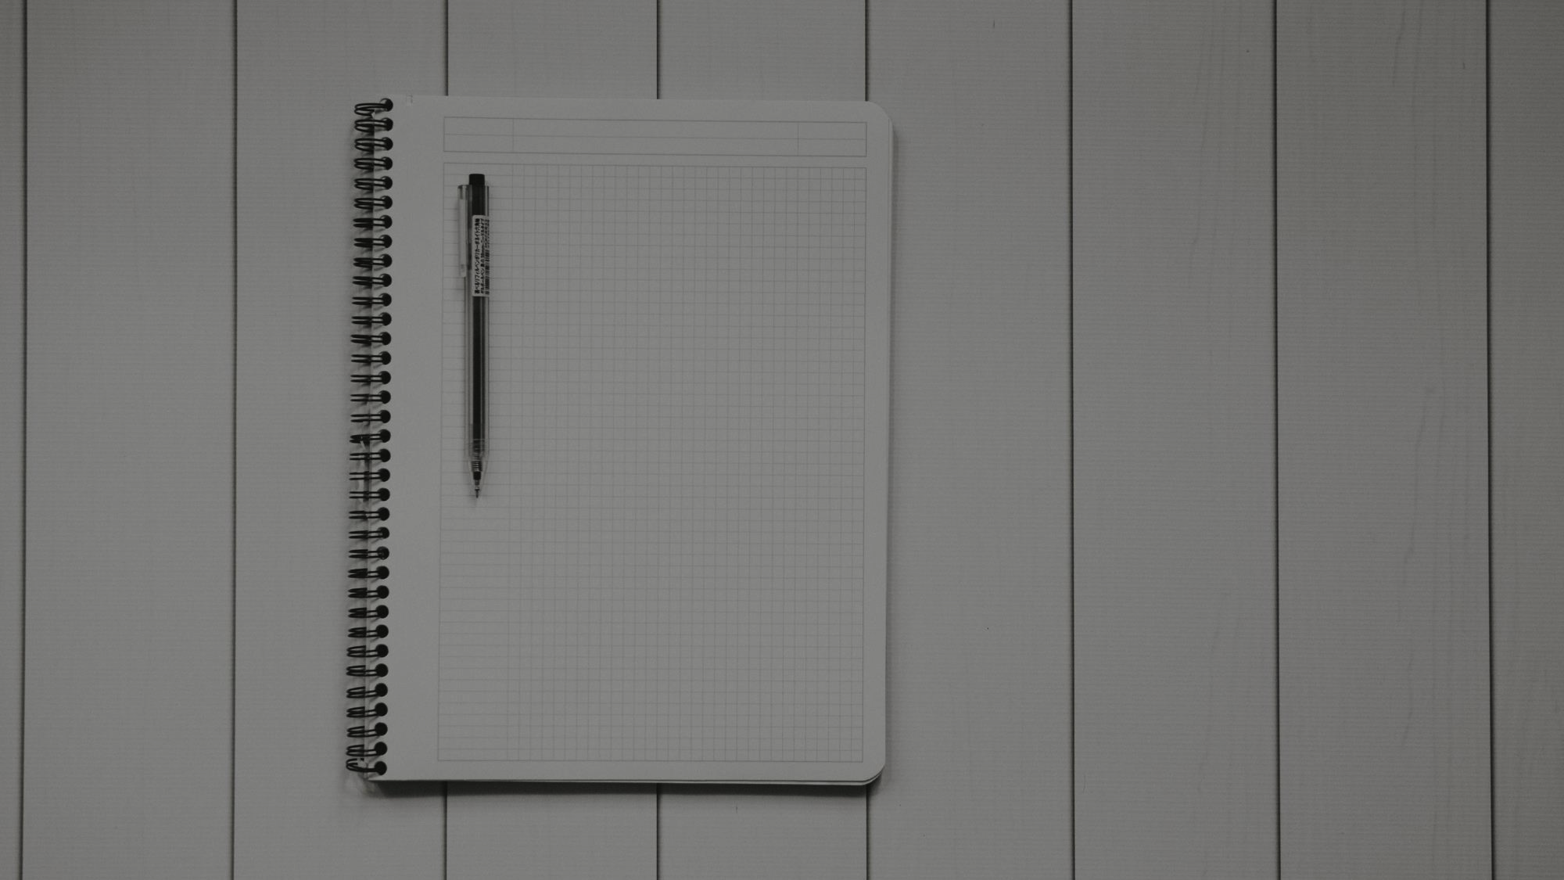
“ Q & A”

